Slide 1

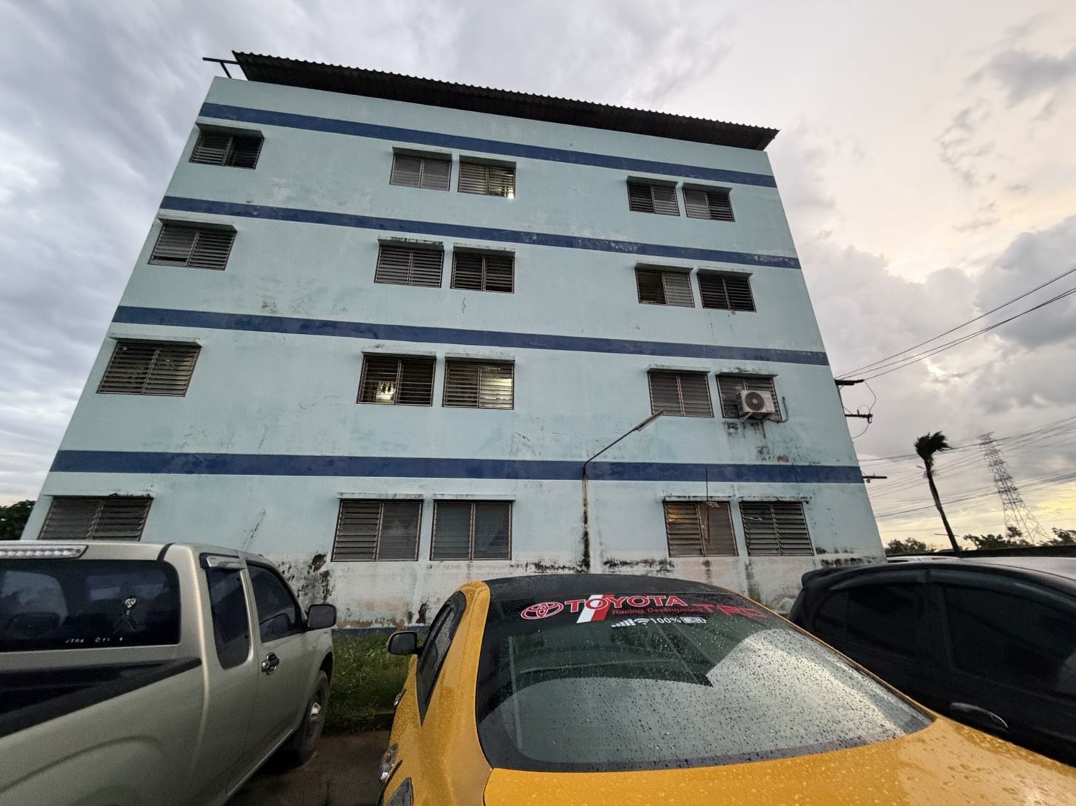
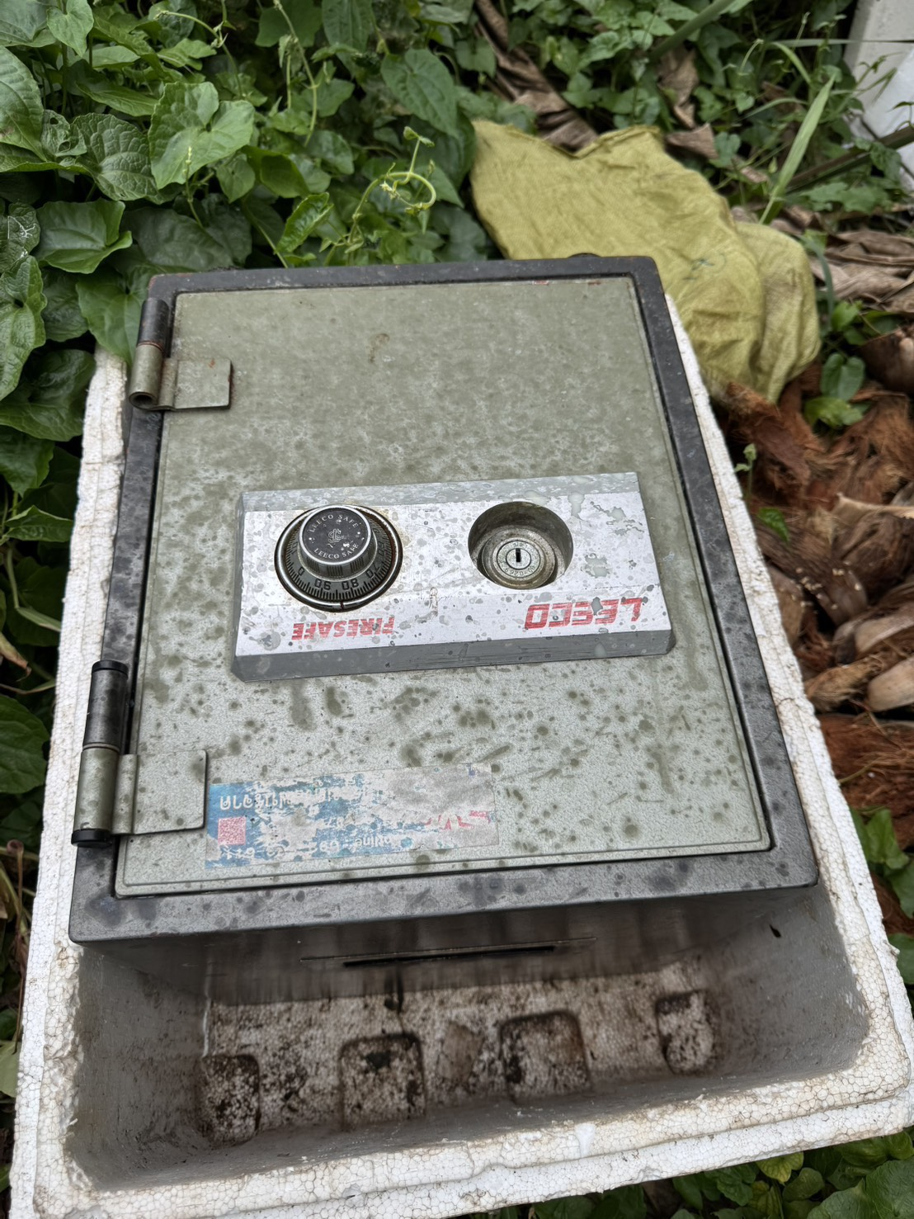
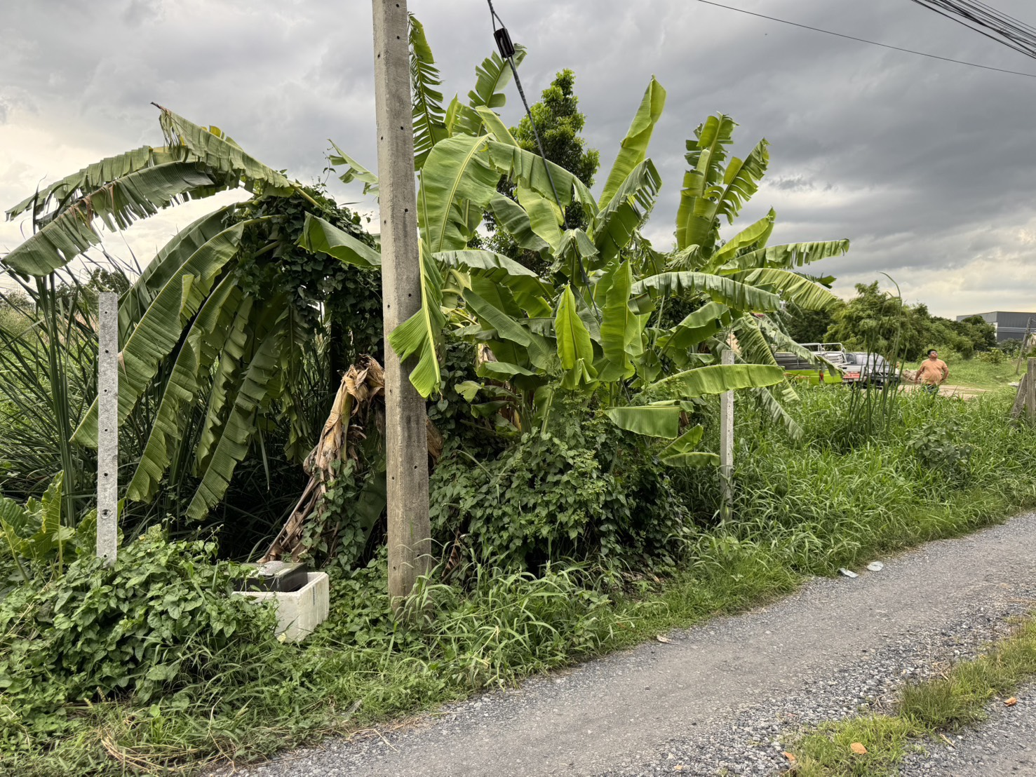
งานสืบสวน สถานีตำรวจภูธรบางใหญ่
Investigation Bangyai Police Station
ผลการปฎิบัติ ประจำเดือน มิถุนายน 2569
ความผิดเกี่ยวกับ ทรัพย์สิน
พฤติการณ์
เมื่อวันที่ 18 มิถุนายน 2569 ก่อนเกิดเหตุ เวลาประมาณ 15.00น. ร้านเจิดจ้า ฟาร์มตลาดบางใหญ่ 83/101 ต.เสาธงหิน อ.บางใหญ่ จ.นนทบุรี (ร้านขายหมู) พนักงานที่ร้านได้ออกไปทำธุระช้างนอก แต่ไม่ได้ล็อคประตูไว้เนื่องจากมีพนักงานคนอื่นยังอยู่ที่ต่อมาเวลาประมาณ 21.00น. พนักงานในร้านได้นับยอดเงินที่ขายได้ในวันที่(17มิ.ย.69)เพื่อที่จะนำเข้าไปใสในตู้เซฟ ปรากฏว่าตู้เซฟดังกล่าวได้หายไป จึงตรวจสอบจากกล้องวงจรปิดพบว่าเวลาปะมาณ 16.00น. จากกล้องวงจรปิด พบคนร้าย 1 คนใส่เสื้อแขนยาว สีฟ้า กางเกงขายาวใส่หมวกไหมพรม ได้เปิดประตูร้านแล้ว ได้นำผู้นำตู้เซฟดังกล่าวออกไป จากคำให้การผู้แจ้ง คาดว่าลงมือทำไม่เกิน 5 นาที คาดว่าอาจเป็นพนักงานในร้านหรือคนที่เคยที่เคยทำงานในในร้านเนื่องจากรู้พื้นที่เป็นอย่างดี ขณะที่เปิดประตูให้เดินตรงเข้ามาที่ตู้เซฟทันที ยอดเงินในตู้เซฟ 63,536.2 บาท จากเหตุการณ์ดังกล่าวทำให้ผู้แจ้งได้รับความเสียหายจึงมาแจ้งความร้องทุกข์ดำเนินคดีกับผู้กระทำผิดตามกฎหมายต่อไป จากนั้น เจ้าหน้าที่ฝ่ายสืบสวน โดย นำการปฎิบัติโดย รอง ผกก.สส.สภ.บางใหญ่ พร้อมด้วยเจ้าหน้าที่ฝ่ายสืบสวน เข้าทำการตรวจสอบจุดเกิดเหตุ และ ตรวจสอบกล้องวงวจรปิดบริเวณรอบข้าง บริเวณที่เกิดเหตุ จึงทำให้พบว่า ผู้ก่อเหตุได้นำตู้เซฟไปทิ้งไว้ บริเวณริมทางสาธารณะ ต.บางพูด อ.เมืองปทุม จ.ปทุมธานี เจ้าหน้าที่ฝ่ายสืบสวน จึงได้ทำการตรวจยึด ตู้เซฟดังกล่าวส่งพนักงานสอบสวน เพื่อดำเนินการตามขั้นตอนต่อไป

